Slide 2
介 绍
  欢迎
  自我介绍
  紧急逃生出口
  安全提示
    行包靠墙放
    坐时5点着地
  课堂基本要求
    手机静音
    守时（团队）
    参与，关注课程，积极发言，一次一个声音

Slide 3
提 纲
一、目的和应用领域
二、术语与定义
三、高处作业的危险
四、高处作业管理要求
五、高处作业许可流程
六、工作职责

Slide 4
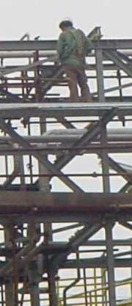
一、目的和应用领域
1、目的
消除坠落隐患
防止发生坠落事故
消除或降低坠落发生后的伤害
落实坠落预防措施和控制方法
2、应用领域
本规范应用于所有的高处作业活动。

Slide 5
一、目的和应用领域
本标准与原来高处作业管理办法的差异：
体现了直线组织的责任，根据现场风险评估结果，由相应资源调动和协调权限的现场直线人员审批；
本标准未对高处作业进行分级，原办法分为三级管理；
本标准主要从避免高处作业、坠落预防、控制高处坠落的思路出发编写的，原办法主要内容是如何进行高处作业及相关要求；
附录中给出一些指南性文件和检查清单。

Slide 6
提 纲
一、目的和应用领域
二、术语与定义
三、高处作业的危险
四、高处作业管理要求
五、高处作业许可流程
六、工作职责

Slide 7
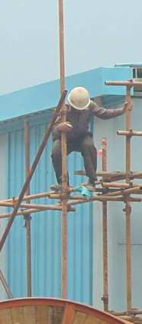
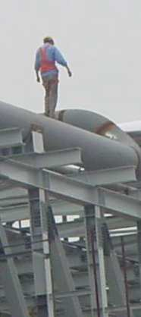
二、术语和定义
高处作业
在坠落高度基准面
2m以上（含2m）位置
进行的作业。
坠落高度基准面
可能坠落范围内最低处的水平面。

Slide 8
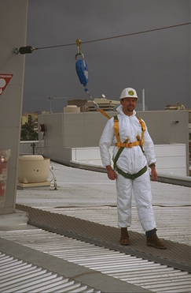
二、术语和定义
生命线
一根垂直或水平的绳，固定到一个锚固点上或两个锚固点之间，可以在其上面挂系索或安全带。
锚固点
用于其上固定生命线、引入线或系索的固定点。

Slide 9
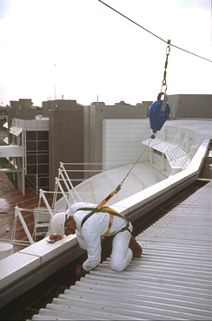
二、术语和定义
个人坠落保护系统
用于阻止从工作高度坠落的一种系统，包括有锚固点、连接器、全身安全带，还可能包括带有自锁钩的系索、减速装置、生命线或它们的组合。

Slide 10




二、术语和定义
全身式安全带
能够系住人的躯干，把坠落力量分散在大腿上部、骨盆、胸部和肩部等部位的安全保护装备，包括用于挂在锚固点或生命线上的两根系索。

Slide 11




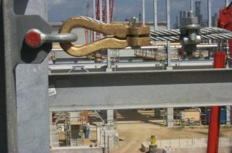
二、术语和定义
系索
用于将人员和锚固点或生命线连接在一起的短绳或系带。
锚固点连接器
把坠落保护设施固定到锚固点上的一个部件或装置。

Slide 12
提 纲
一、目的和应用领域
二、术语与定义
三、高处作业的危险
四、高处作业管理要求
五、高处作业许可流程
六、工作职责

Slide 13
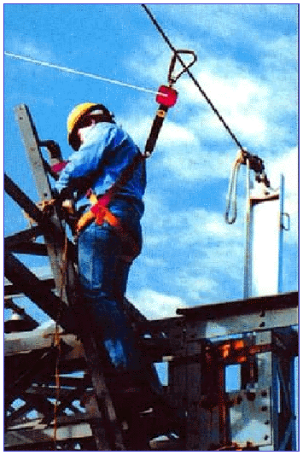
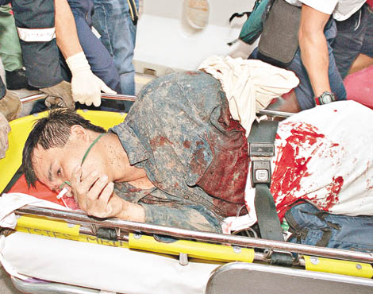
三、高处作业的危险
高处作业时如果没有适当的防护措施和设备，容易发生高空坠落，造成人员伤亡。

Slide 14
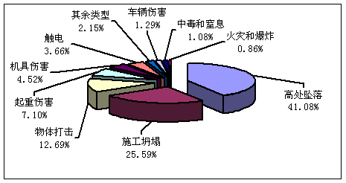
三、高处作业的危险
2007年1-6月全国建筑施工生产各类型事故死亡人数比例图

Slide 15
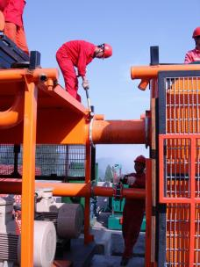
三、高处作业的危险
高处作业危险隐患：
在高处作业中危险隐患主要有以下三个方面：
1）发生地点上主要是：
— 临边地带;
— 作业平台;
— 高空吊篮;
— 脚手架；
— 梯子。

Slide 16
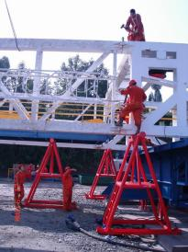
三、高处作业的危险
高处作业危险隐患：
2）人的行为可包括：
— 高处作业人员未佩戴(或不规范佩戴)安全带;
— 使用不规范的操作平台;
— 使用不可靠立足点;
— 冒险或认识不到危险的存在;
— 身体或心理状况不健康。

Slide 17
三、高处作业的危险
高处作业危险隐患：
3）管理方面可包含：
— 未及时为作业人员提供合格的个人防护用品;
— 监督管理不到位或对危险源视而不见;
— 教育培训( 包括安全交底)未落实、不深入或教
育效果不佳;
— 未明示现场危险。

Slide 18
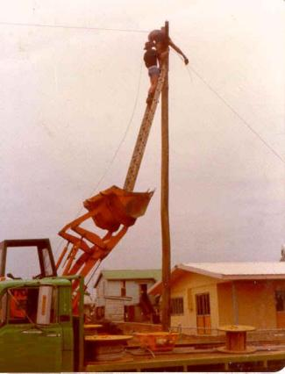
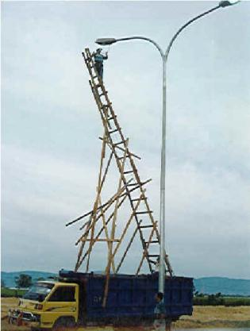
三、高处作业的危险
不安全示例（一）
不安全示例（二）

Slide 19
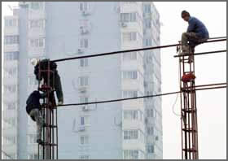
三、高处作业的危险
不安全示例（三）

Slide 20
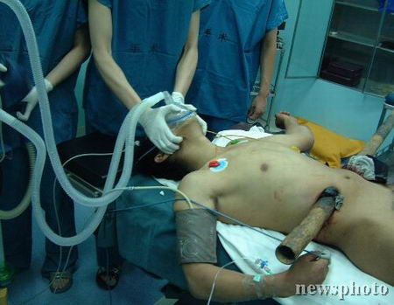
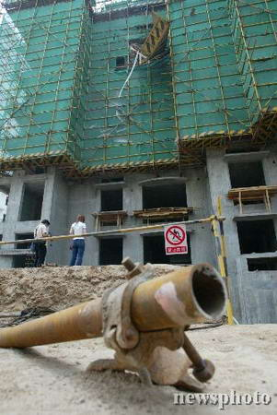
三、高处作业的危险
事故案例 - 高处坠落

Slide 21
提 纲
一、目的和应用领域
二、术语与定义
三、高处作业的危险
四、高处作业管理要求
五、高处作业许可流程
六、工作职责

Slide 22
四、高处作业管理要求
（一）基本要求
按以下顺序选择最佳的坠落防护措施：
1.尽可能把工作安排在地面上进行，避免高处作业；
2.有条件时安装固定的围栏和扶手，防止坠落发生；
3.有条件时用工作平台，如脚手架或升降平台；
4.把安全带调整到一定的长度，使作业人员不能接近高处作业区域的边缘；
5.使用带缓冲的防坠落装置，如全身式安全带和系索。
如果以上防范措施没有实施，不得开始作业。

Slide 23

四、高处作业管理要求
（一）基本要求
坠落防护应通过采取消除坠落危害、坠落预防和坠落控制等措施来实现。
第一步 消除坠落隐患
    在设计和工作计划制定过程中：
    必须评估工作场所和作业过程；
    针对每个可能导致坠落环节制定措施消除隐患；
    措施包括对作业人员的身体条件要求。

Slide 24
四、高处作业管理要求
（一）基本要求
第二步 坠落预防
如果在第一步中不能完全消除坠落隐患，需：
    通过改进作业场所的条件来防止坠落;
    在作业开始之前，安装楼梯、平台、护栏等
    行进限制保护系统;
    建立能够保证安全的工作环境。

Slide 25
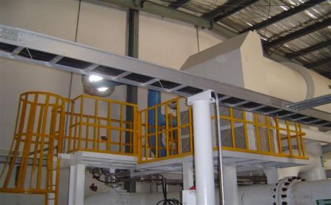
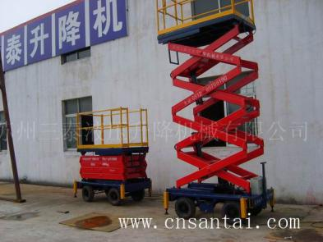
四、高处作业管理要求
护 栏
升降平台

Slide 26
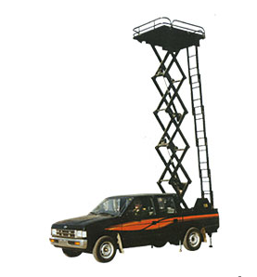
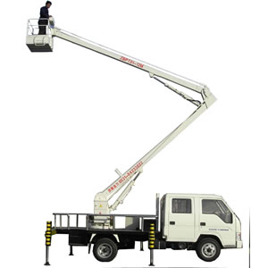
四、高处作业管理要求
升降平台

Slide 27
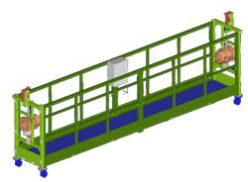
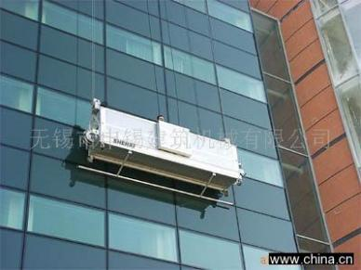
四、高处作业管理要求
高处作业吊篮

Slide 28
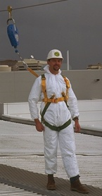
四、高处作业管理要求
（一）基本要求
第三步 坠落控制
只有在确认不能完全消除坠落风险时，才使用坠落制止装置。坠落制止装置包括：救生索、全身式安全带和安全网等装备（用于降低坠落发生后人员受伤害的程度）。
注意：
通过评估工作场所和作业过程，选择安装
并正确使用最合适的装备。

Slide 29
四、高处作业管理要求
（二）作业前准备
1.作业人员的基本要求
  经医生诊断，患有以下病症的人员，不得从事高处作业：高血压、心脏病、贫血病、癫痫病、严重关节炎、手脚残废以及其他禁忌高处作业的病症；
  酒后或服用嗜睡、兴奋等药物的人员不得从事高处作业；
  作业人员应掌握高处作业的操作技能，并需经培训合格。

Slide 30

四、高处作业管理要求
（二）作业前准备
2.作业人员的培训
所有进行高处作业的人员应接受培训，培训内容应包括：
  高处坠落可造成人身伤害的严重性和事故案例；
  识别高处坠落危害的方法和防范措施；
  使用和检查防护装备的方法；
  高处作业工作方案交底；
  救援和急救措施。

Slide 31
四、高处作业管理要求
（二）作业前准备
3.作业前准备工作
  安全专业人员参与工作安全分析，制定详细的高处作业方案（包括救援、急救方案），并推荐合适的坠落保护措施和设备；
  尽可能采用脚手架、操作平台和升降机等作为作业安全平台；
  在搭设脚手架、钢结构的同时应设置楼梯、扶手和救生索。

Slide 32
四、高处作业管理要求
（二）作业前准备
3.作业前准备工作
  做好临边防护措施，并尽可能在地面预制好装设
  缆绳、护栏等设施的固定点，避免在高处进行焊
  接；
  应在地面预制锚固点和生命线，提供固定安全带
  的位置；
  准备和检查防坠落装备、急救设施。

Slide 33
四、高处作业管理要求
（三）作业安全措施
1.人员坠落的防护
1）个人坠落防护的装备包括：锚固点、连接装置、全身式安全带、生命线、抓绳器、减速装置、定位系索或其组合。
在使用这些装备之前，应注意以下问题：
  使用人员已接受培训，能够识别坠落隐患并正确使用个人坠落防护装备；
  装备的所有组件应与制造商的说明书一致；
  锚固点和连接技术已经检验合格；
  在每次使用前必须对个人坠落防护装备所有附件进行检查。

Slide 34
四、高处作业管理要求
（三）作业安全措施
1.人员坠落的防护
2）已经消除工作面的不稳定和人员的晃动带来的坠落隐患；
3）已经考虑在坠落过程中防止撞上低层的表面或物体的措施；
4）高处作业人员必须系好安全带，戴好安全帽，衣着要灵便，禁止穿带钉易滑的鞋，安全带的各种部件不得任意拆除。安全带和安全帽应符合国家标准。

Slide 35
四、高处作业管理要求
（三）作业安全措施
1.人员坠落的防护
5）安全带使用时必须挂在施工作业处上方的牢固构件上，不得系挂在有尖锐棱角的部位。安全带系挂点下方应有足够的净空；
6）安全带应高挂(系)低用，不得采用低于肩部水平的系挂方法；
7）严禁用绳子捆在腰部代替安全带或仅在腰部系扎一字型安全带；
8）所有的设备，包括安全带、系索、安全帽、救生索等，不得存在如焊接损坏、化学腐蚀、机械损伤等状况。

Slide 36
四、高处作业管理要求
（三）作业安全措施
2.脚手架使用要求
  脚手架的搭设必须符合国家、行业有关规程或标准的要求；
  搭架人员必须经特殊作业人员的培训并考核合格，做到持证上岗；
  应使用符合国家、行业有关标准规范的吊架、脚手板、防护围栏和档脚板等；
  作业前，作业人员应仔细检查作业平台是否坚固、牢靠，安全措施是否落实。

Slide 37
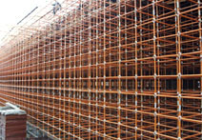
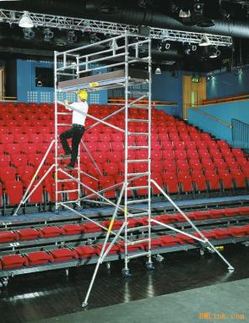
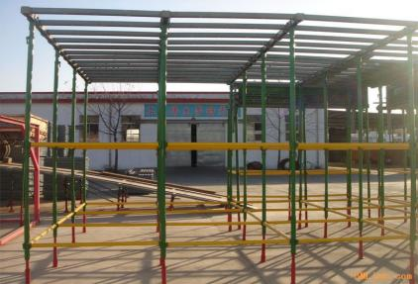
四、高处作业管理要求
脚手架示例

Slide 38

四、高处作业管理要求
（三）作业安全措施
3.梯子使用要求
  使用前应仔细检查，结构必须牢固；
  踏步间距不得大于0.4米；
  人字梯应有坚固的铰链和限制跨度的拉链；
  禁止踏在梯子顶端工作：
  — 用直梯时，脚距梯子顶端不得少于四步；
  — 用人字梯时，脚距梯子顶端不得少于二步。

Slide 39
四、高处作业管理要求
（三）作业安全措施
3.梯子使用要求
  直梯的高度如超过6米，应在中间设支撑加固；
  直梯应放置稳定，与地面夹角以60～70度为宜；
  在平滑面上使用的梯子，应采取端部套绑防滑胶皮等防滑措施；
  在容易滑偏的构件上靠梯时，梯子上端应用绳绑在上方牢固构件上；

Slide 40
四、高处作业管理要求
（三）作业安全措施
3.梯子使用要求
  电工作业必须使用绝缘梯；
  禁止在吊架上架设梯子；
  禁止两人以上在同一架梯上工作；
  禁止带人移动梯子；
  应使用符合国家、行业有关标准规范的梯子；

Slide 41
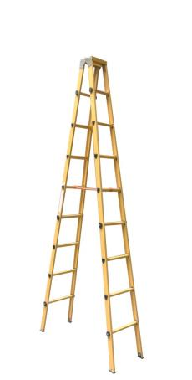
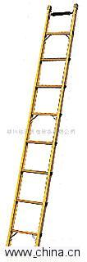
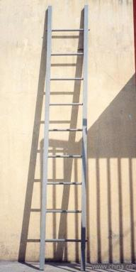
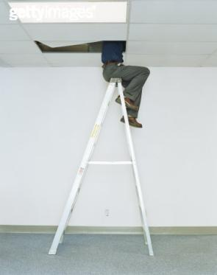
四、高处作业管理要求
直梯示例
人字梯示例

Slide 42
四、高处作业管理要求
（三）作业安全措施
4.救生索使用要求
  使用自动收缩式救生索时，监护人员和使用者必须确认：
  — 使用者经过训练，能够正确使用自动收缩式救生索；
  — 自动收缩式救生索与正确配置的坠落防护装置联合使用；
  自动收缩式救生索一次只能一人使用；
  自动收缩式救生索应直接连接到安全带的背部D形环上，严禁与缓冲系索一起使用或与其连接；

Slide 43
四、高处作业管理要求
（三）作业安全措施
4.救生索使用要求
  在屋顶、脚手架、贮罐、塔、容器、人孔等处作业时，应考虑使用自动收缩式救生索；
  在攀登垂直固定梯子、移动式梯子及升降平台等设施时，也应考虑使用自动收缩式救生索；
  救生索必须由经过培训的人员或在其监督下进行安装和使用；
  救生索的连接点必须采取双卡扣。

Slide 44
四、高处作业管理要求
（三）作业安全措施
5.安全网使用要求
  安全网是防止坠落的最后措施。使用之前，监护人员和使用者必须确认以下事项：
  1) 安装或拆除安全网时是否在高处作业；
  2) 安全网尽可能接近工作面；
  3) 保证安全网下方有足够的净空；
  4) 安全网应该有足够保护工作面的面积；
  5) 安全网支撑桩、柱的设计是否能防止坠落人员落在上面。

Slide 45
四、高处作业管理要求
（三）作业安全措施
5.安全网使用要求
  使用时应按GB 5725-1997《安全网》的要求进行安装和坠落测试，满足要求后方可投入使用；
  安全网应每周至少检查一次磨损、损坏和老化情况；
  掉入安全网的材料、构件和工具应及时清除。

Slide 46
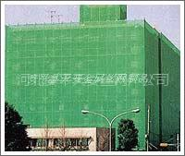
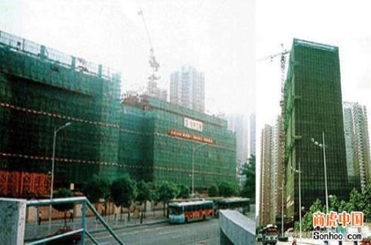
四、高处作业管理要求
安全网示例

Slide 47
四、高处作业管理要求
（三）作业安全措施
6.锚固点要求
  必须独立于其它任何用来支持或悬挂工作台的固定点；
  在经过培训的人员监督下进行设计、安装和使用；
  每增加一个连接到该点的人，则该点的承受拉力必须增加至少2268千克；
  全身安全带的所有锚固点应超过肩部高度，自动收缩式生命线系统的锚固点应超过头顶高度；
  必须对作为锚固点的管道、梁柱等进行评估。

Slide 48
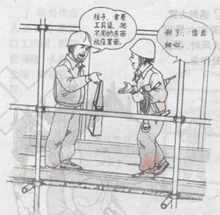
四、高处作业管理要求
（四）其他安全作业要求
  高处作业应与架空电线保持安全距离；
  夜间高处作业应有充足的照明；
  高处作业禁止投掷工具、材料和杂物等，工具应有防掉绳，并放入工具袋；
  所用材料应堆放平稳，作业点下方应设安全警戒区，应有明显警戒标志，并设专人监护；

Slide 49
四、高处作业管理要求
（四）其他安全作业要求
  禁止上下垂直进行高处作业，如需分层进行作业，中间应有隔离措施；
  30米以上的高处作业与地面联系应设有相应的通讯装置；
  外用电梯、罐笼应有可靠的安全装置；
  作业人员应沿着通道、梯子上下，禁止沿着绳索、立杆或栏杆攀登；

Slide 50
四、高处作业管理要求
（四）其他安全作业要求
  禁止在不牢固的结构物(如石棉瓦、木板条等)上进行作业；
  禁止在平台、孔洞边缘、通道或安全网内休息；
  楼板上的孔洞应设盖板或围栏；
  禁止在屋架、桁架的上弦、支撑、檩条、挑架、挑梁、砌体、不固定的构件上行走或作业。

Slide 51
提 纲
一、目的和应用领域
二、术语与定义
三、高处作业的危险
四、高处作业管理要求
五、高处作业许可流程
六、工作职责

Slide 52
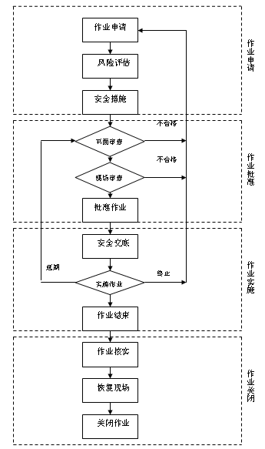
作
业
许可管理流程

Slide 53
五、高处作业许可流程
1.作业许可证的申请
  高处作业实行作业许可，需要
  办理高处作业许可证；
  作业前应进行工作安全分析；
  对于频繁的高处作业，如钻井、井下作业、更换路灯等，有操作规程或方案，且进行了风险识别和控制，可不办理高处作业许可证。

Slide 54
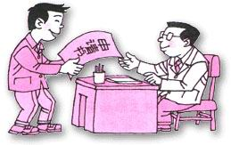
五、高处作业许可流程
1.作业许可证的申请
  作业负责人负责申请办理高处作业许可证，办理前应准备如下相关资料：
  — 高处作业内容详细说明；
  — 工作安全分析结果；
  — 坠落保护计划；
  — 相关安全培训证明和会议记录；
  — 其他。

Slide 55
五、高处作业许可流程
2.工作安全分析
  工作安全分析的内容应包括工作步骤、存在的风险及危害程度、相应的控制措施等；
第一步: 选择要进行分析的工作
选择的依据为风险的：
  - 频率
  - 严重程度
  - 可能发生的几率
第二步: 把工作分解成具体工作任务或步骤
- 针对主要步骤

Slide 56
五、高处作业许可流程
2.工作安全分析
第三步: 观察工作的流程, 识别每一步骤相关的危害
- 危害＝暴露频率×严重性
第四步: 认识可能的风险
- 风险 = 暴露频率×严重性×可能性
第五步: 确定预防风险的控制措施
- 消除
- 减少/代替
- 工程控制
- 管理控制
- 个人防护设备

Slide 57
五、高处作业许可流程
3.书面审查
  收到申请人的作业许可申请后，批准人应组织申请人和作业涉及相关方人员，集中对许可证中提出的安全措施、工作方法进行书面审查，并记录审查结论。审查内容包括：
    确认作业的详细内容；
    确认所有的相关支持文件，包括风险评估、安全工作方案、作业区域相关示意图、作业人员资质证书等；
    确认作业前、作业后应采取的所有安全措施，包括应急措施；

Slide 58
五、高处作业许可流程
3.书面审查
    确认安全作业所涉及的其他相关规范遵循情况，如《作业许可管理规范》、《个人防护装备管理规范》等；
    分析、评估周围环境或相邻工作区域间的相互影响，并确认安全措施；
    确认许可证期限及延期次数；
    其他。

Slide 59
五、高处作业许可流程
4.现场核查
  书面审查通过后，所有参加书面审查的人员均应到许可证上所涉及的工作区域实地检查，确认各项安全措施的落实情况。现场确认内容包括：
    与作业有关的设备、工具、材料等；
    现场作业人员资质及能力情况；
    工作平台、锚固点的情况；

Slide 60
五、高处作业许可流程
4.现场核查
    个人防护装备的配备情况；
    安全设施的配备、应急措施的落实情况；
    作业相关的培训、沟通情况；
    作业方案中提出的其他安全措施落实情况；
    确认安全设施的提供方，并确认其完好性。
现场核查确认合格，批准人方可签署高处作业许可证

Slide 61
五、高处作业许可流程
5.作业许可证的审批
    确认通过书面审核和现场核查；
    批准人或其授权人、申请方和受影响的相关各方均应在作业许可证上签字；
    如书面审查或现场核查未通过，对查出的问题应记录在案，申请人应重新提交一份带有对该问题解决方案的申请；
    作业人员、监护人员等现场关键人员变更时，应经过批准人和申请人的审批。

Slide 62
五、高处作业许可流程
6.作业许可证的期限、延期和关闭
    高处作业许可证的有效期限不得超过一个班次；
    如果在书面审查和现场核查过程中，经确认需要更多的时间进行作业，应根据作业性质、作业风险、作业时间，经相关各方协商一致确定作业许可证的延期次数。超过延期次数的，重新办理高处作业许可证；
    作业完成后，申请人与批准人在现场验收合格后，双方签字后方可关闭作业许可证。

Slide 63
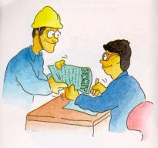
五、高处作业许可流程
7.作业许可证的取消
  当发生下列任何一种情况时，生产单位和作业单位的现场监督人员应立即取消作业，终止相关作业许可证，并通知批准人。若要继续作业，应重新办理许可证。
    作业环境和条件发生变化；
    作业内容发生改变；
    高处作业与作业计划的要求发生重大偏离；
    发现有可能造成人身伤害的违章行为；
    现场作业人员发现重大安全隐患；
    事故状态下。

Slide 64
五、高处作业许可流程
8.作业许可证的管理
  作业许可证应包含作业活动的基本信息，包括：
  — 作业单位；
  — 作业区域；
  — 作业范围、内容；
  — 作业时间；
  — 作业危害及相应的控制措施；
  — 作业申请；
  — 作业批准；
  — 作业关闭。 注：作业许可证还应编号。

Slide 65
五、高处作业许可流程
8.作业许可证的管理
  高处作业许可证一式四联：
    — 第一联：悬挂在作业现场；
    — 第二联：张贴在控制室或值班室等公开处，以示沟通；
    — 第三联：送给相关方，以示沟通；
    — 第四联：保存在批准人处。
  当作业许可证分发后，不得再作任何修改。工作完成后，许可证第一联由申请人、批准方签字关闭后交批准方存档。许可证存档并保存一年（包括已取消作废的许可证）。

Slide 66
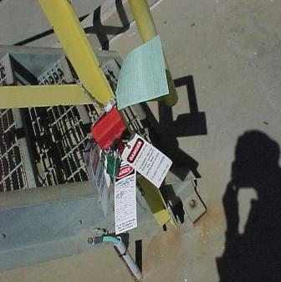
五、高处作业许可流程
9.作业许可证的管理
  在高处作业期间，申请方应持有作业许可证的第一联，并将其和安全工作方案放置于工作现场的醒目处；
  当多个施工单位参与时，每个施工单位都应有一份作业许可证（或其复印件）。
悬挂在现场的
作业许可证

Slide 67
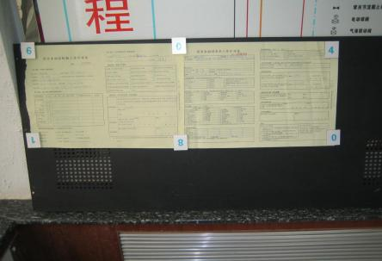
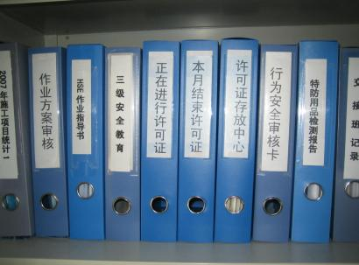
五、高处作业许可流程
9.作业许可证的管理
集中管理的
作业许可证
张贴在控制室的
作业许可证

Slide 68
提 纲
一、目的和应用领域
二、术语与定义
三、高处作业的危险
四、高处作业管理要求
五、高处作业许可流程
六、工作职责

Slide 69

六、工作职责
1.作业申请人（作业现场负责人）
    提出作业申请；
    办理作业许可证；
    熟悉作业内容和作业风险；
    协调落实作业安全措施；
    组织现场安全交底和安全培训；
    组织实施作业；
    对作业安全措施的有效性和可靠性负责。

Slide 70
六、工作职责
2.作业批准人
    清楚作业过程中可能存在的危害；
    评估作业过程中可能发生的条件变化；
    清楚安全控制措施；
    确认安全措施落实情况；
    批准和取消作业。

Slide 71
六、工作职责
3.作业人员
    持有经审批有效的高处作业许可证进行高处作业；
    了解作业的内容、地点、时间、要求，熟知作业过程中的危害及控制措施，严格按照许可证规定的内容进行作业；
    在安全措施未落实时，有权拒绝作业；
    作业过程中如发现情况异常或感到身体不适，应告知作业负责人，并迅速撤离现场。

Slide 72
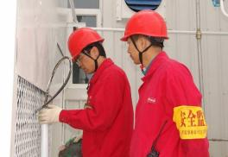
六、工作职责
4.作业监护人
    熟悉作业区域的环境、工艺情况，可以处理异常情况；
    核实安全措施落实情况，进行监督检查，发现安全措施不完善，可暂停作业；
    制止作业人员的违章行为；
    发生紧急情况，启动应急救援预案。

Slide 73
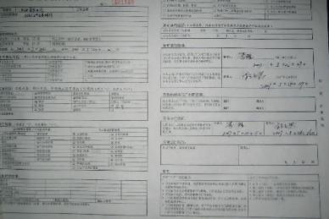
高处作业许可证填写练习
高处作业许可证（示例）
    作业单位:
    作业地点:
    作业内容:
    作业中的风险：
    安全措施和个人防护装备：
分小组练习20分钟

Slide 74
问题和讨论
    作业中的风险
    作业许可证管理
    注意事项
    其他

Slide 75
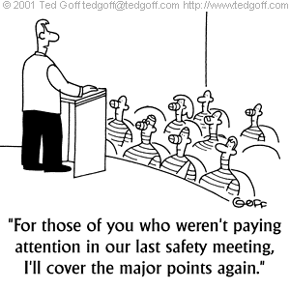
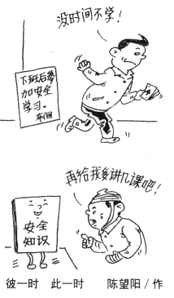
安全不能事后学

Slide 76

谢谢大家！

